Slide 1


Progettazione di un MPC per il controllo di un Continuous-flow Stirred-Tank Reactor
Progetto del corso Controllo Avanzato Multivariabile
a.a. 2022-2023
Prof. Antonio Ferramosca
Dott. Marco Polver
Wasim Essbai - 1060652
Matteo Verzeroli - 1057926

Slide 2
Outline
Introduzione
Modellazione matematica
Formulazione del problema di controllo MPC
Implementazione e simulazioni

Slide 3
Outline
Introduzione
Modellazione matematica
Formulazione del problema di controllo MPC
Implementazione e simulazioni

Slide 4
Descrizione del sistema
Un reattore chimico CSTR (Continuous-flow Stirred-Tank Reactor), noto anche come "reattore continuo a serbatoio agitato", è un tipo ideale di reattore continuo che consiste in un serbatoio alimentato da un flusso costante di materia.
Il reattore è dotato di un sistema di agitazione, grazie al quale si garantisce di avere una composizione uniforme in tutto il serbatoio.

Slide 5
Descrizione del problema (1)
Dato un CSTR in cui sta avvenendo una reazione A → B, si vuole controllare la concentrazione del reagente A (C_{A}) usando la tecnica Model Predictive Control (MPC).
C_{A} può essere controllata tramite la temperatura del refrigerante (T_{r}).
Bisogna tenere che T_{r} deve essere compresa tra 280K e 310K.
C_{A} deve essere compresa tra 0,38mol/l e 0,954mol/l.

Slide 6
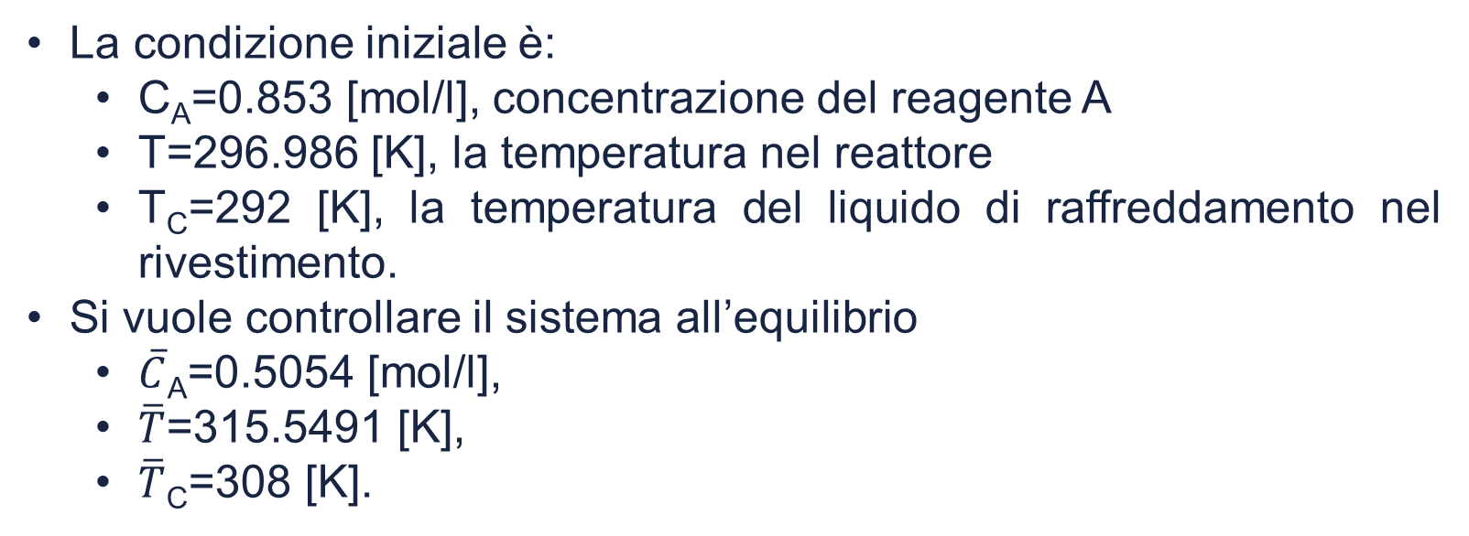
Descrizione del problema (2)
La condizione iniziale è:
C_{A}=0.853 [mol/l], concentrazione del reagente A
T=296.986 [K], la temperatura nel reattore
T_{C}=292 [K], la temperatura del liquido di raffreddamento nel rivestimento.
Si vuole controllare il sistema all’equilibrio
$\overline{C}$_{A}=0.5054 [mol/l],
$\overline{T}$=315.5491 [K],
$\overline{T}$_{C}=308 [K].

Slide 7
Outline
Introduzione
Modellazione matematica
Formulazione del problema di controllo MPC
Implementazione e simulazioni

Slide 8
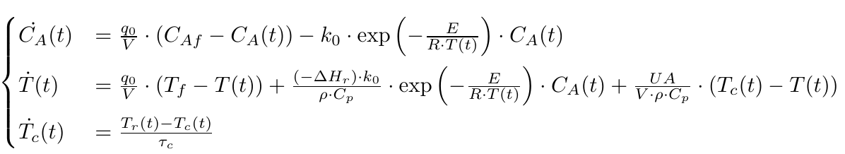
Modello non lineare
La dinamica del sistema è descritta dalle seguenti equazioni differenziali:
Le equazioni sono non lineari, pertanto è necessario calcolare il sistema tangente al punto di equilibrio in cui si vuole controllare il sistema.

Slide 9
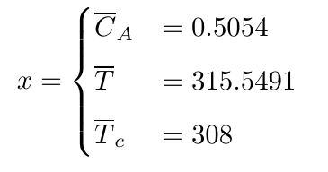
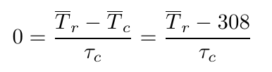
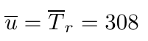
Equilibrio
Si vuole controllare il sistema nel punto di equilibrio:
L’ingresso di equilibrio $\overline{T_{r}}$ si ottiene dalla terza equazione:
Da cui:

Slide 10
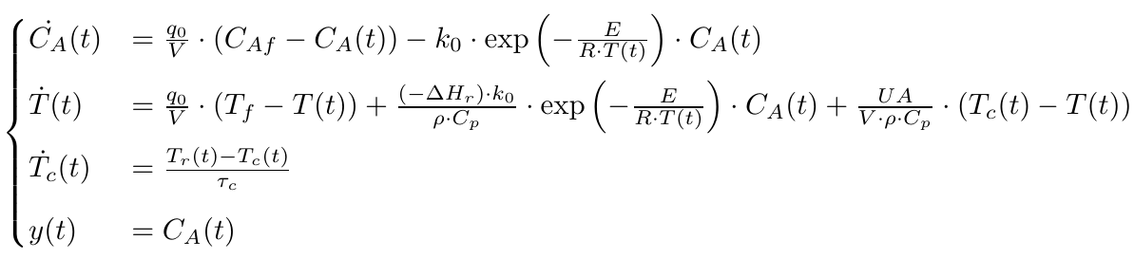
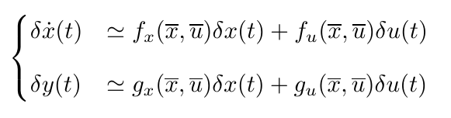
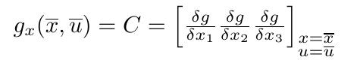
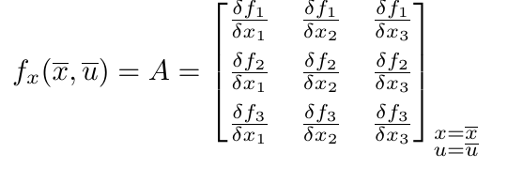
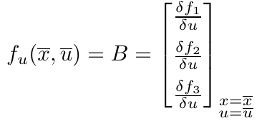
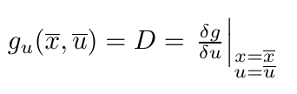
Sistema tangente (1)

Slide 11
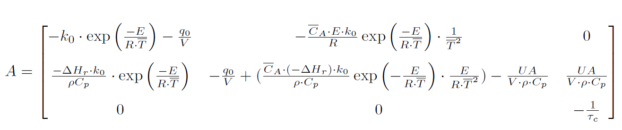
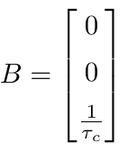
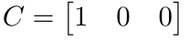
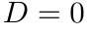
Sistema tangente (2)
Si discretizza il sistema con Ts = 1s.

Slide 12
Outline
Introduzione
Modellazione matematica
Formulazione del problema di controllo MPC
Implementazione e simulazioni

Slide 13
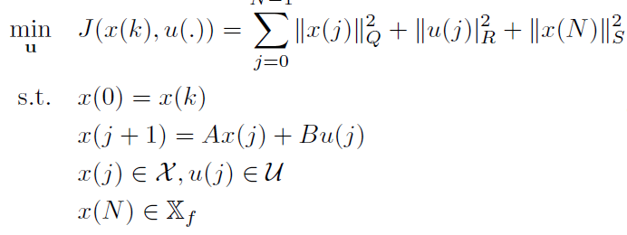
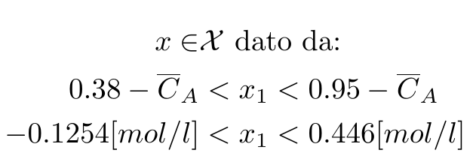
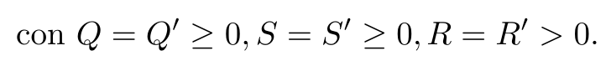
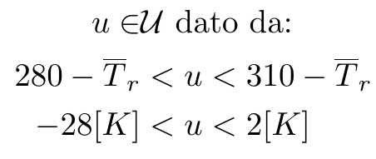
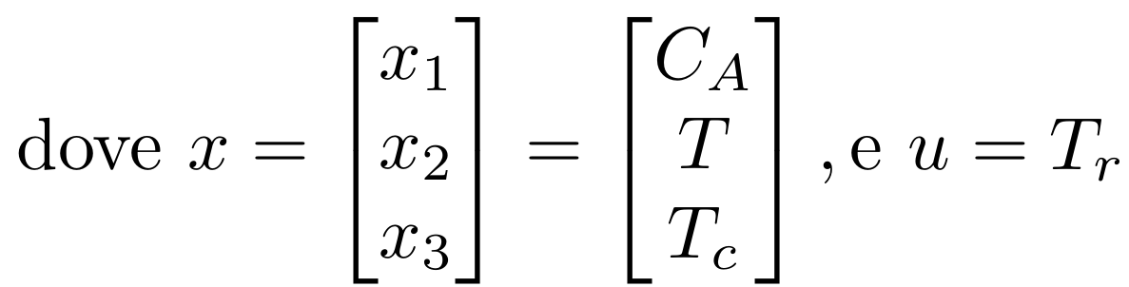
Problema di ottimizzazione

Slide 14
Problema di controllo
Il problema di controllo consiste nel risolvere il precedente problema di ottimizzazione ad ogni istante k ed applicare solo la prima azione di controllo trovata come soluzione.

Slide 15
Outline
Introduzione
Modellazione matematica
Formulazione del problema di controllo MPC
Implementazione e simulazioni

Slide 16
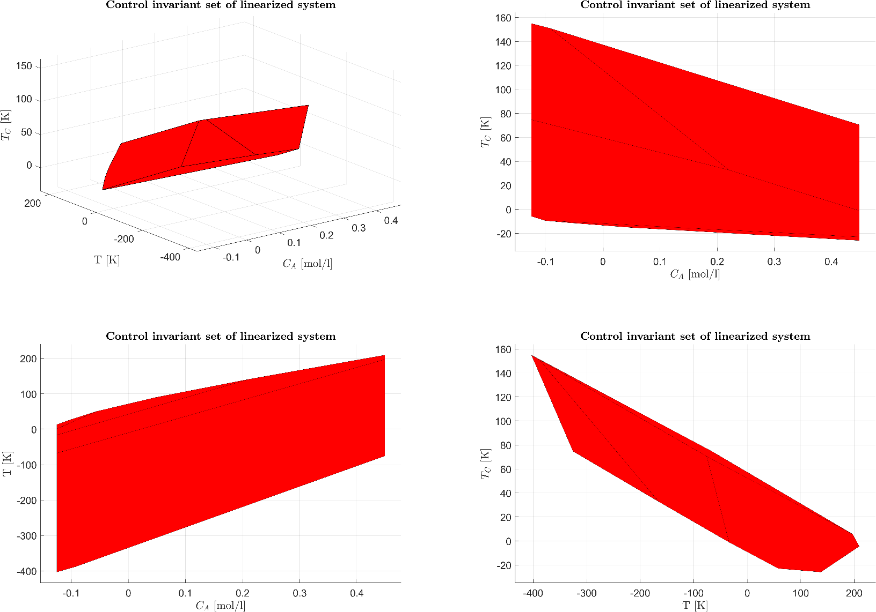
Simulazione 1: Control invariant set
Q = eye(3)
R = 1
N = 10
T_{s} = 1 [s]
Vincolo terminale di disuguaglianza

Slide 17
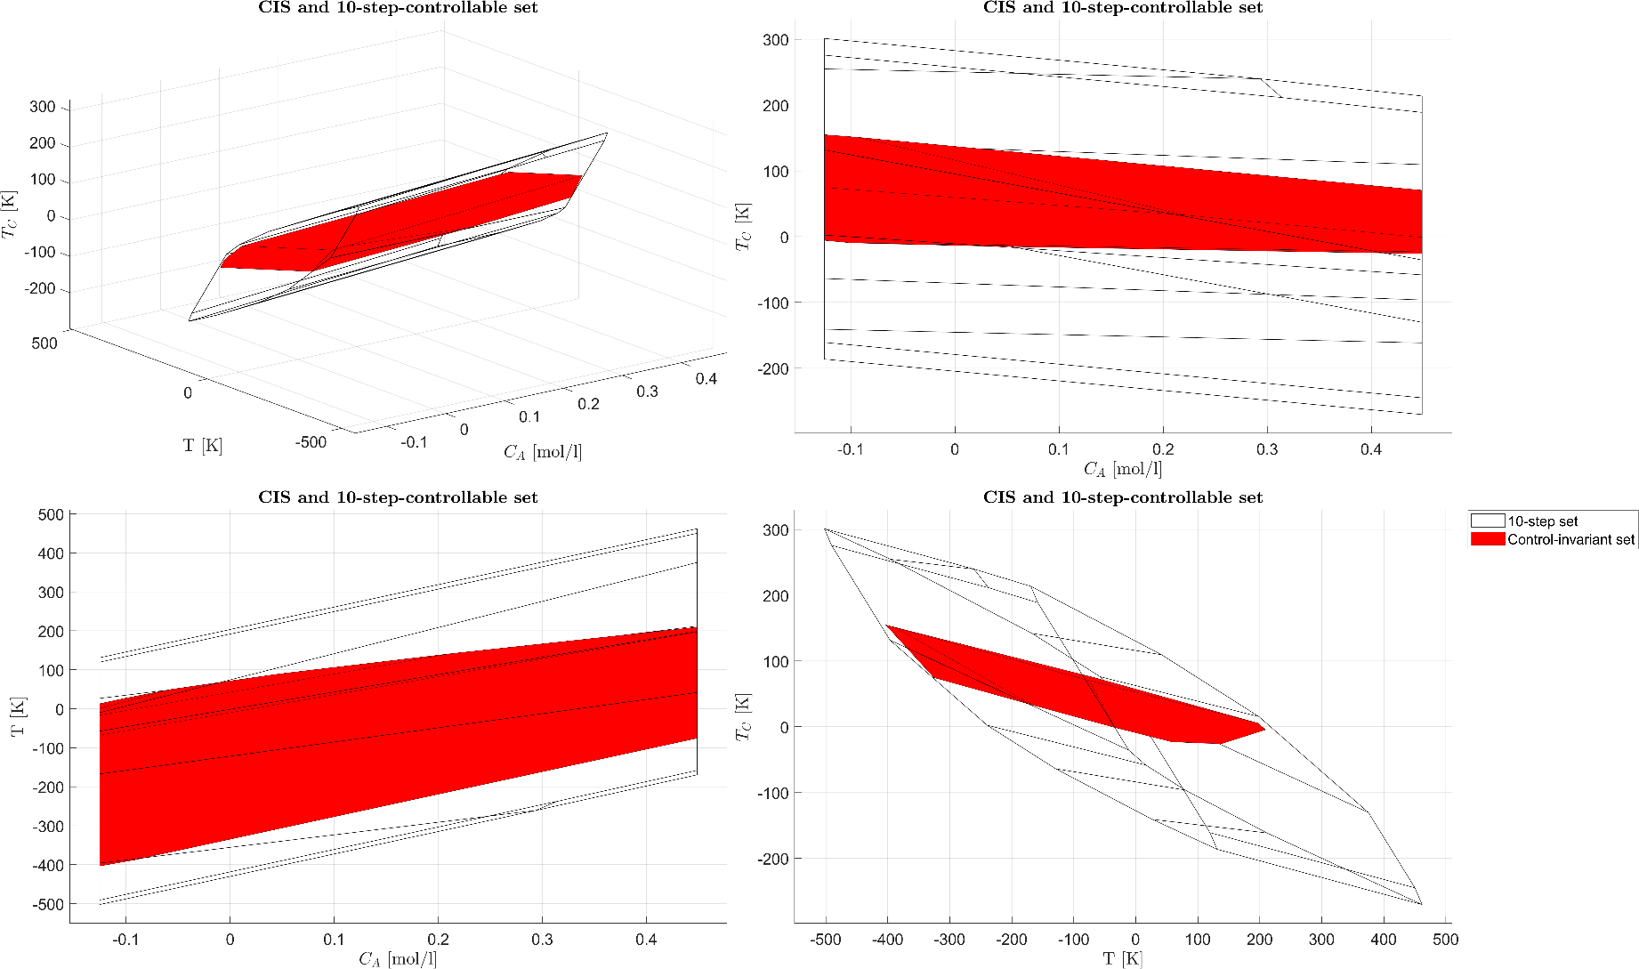
Simulazione 1: N-Step controllable set
Q = eye(3)
R = 1
N = 10
T_{s} = 1 [s]
Vincolo terminale di disuguaglianza

Slide 18
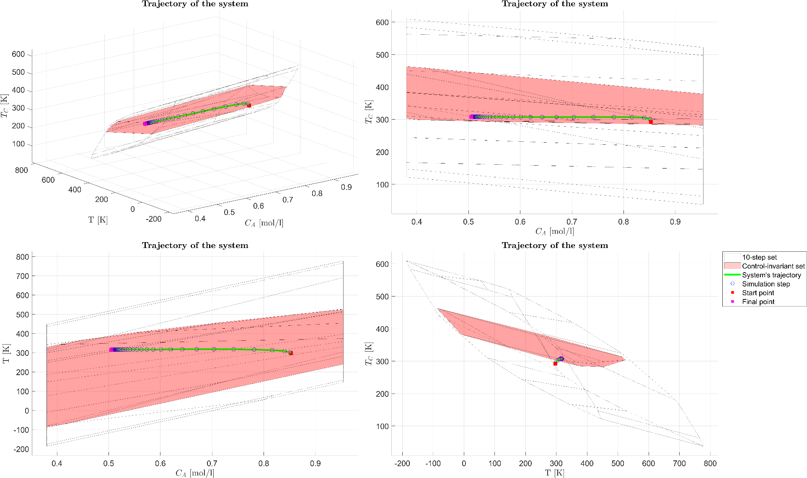
Simulazione 1: Simulazione con MPC
Q = eye(3)
R = 1
N = 10
T_{s} = 1 [s]
Vincolo terminale di disuguaglianza

Slide 19
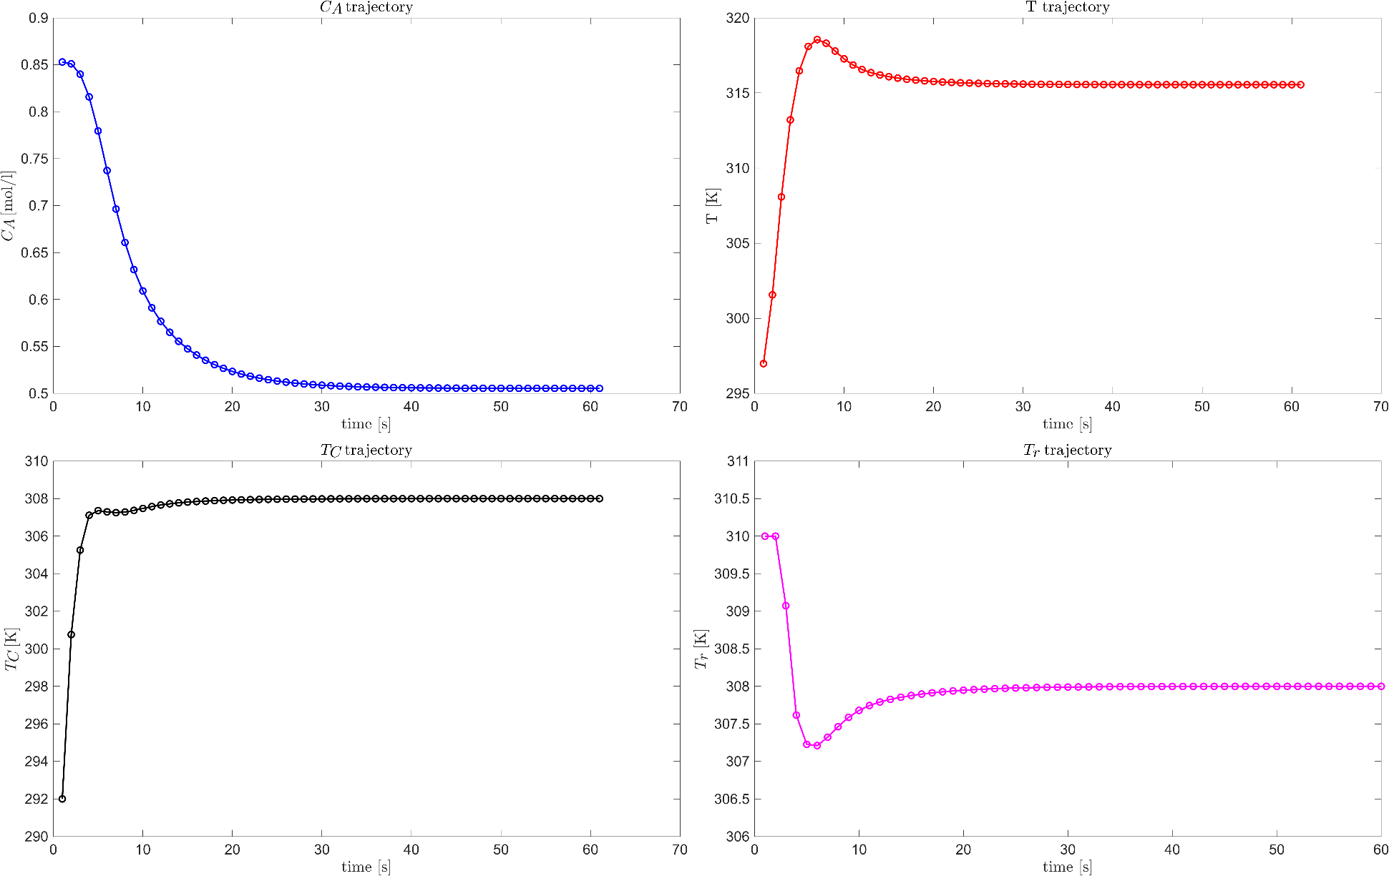
Simulazione 1: Traiettoria dei singoli stati e ingresso
Q = eye(3)
R = 1
N = 10
T_{s} = 1 [s]
Vincolo terminale di disuguaglianza

Slide 20
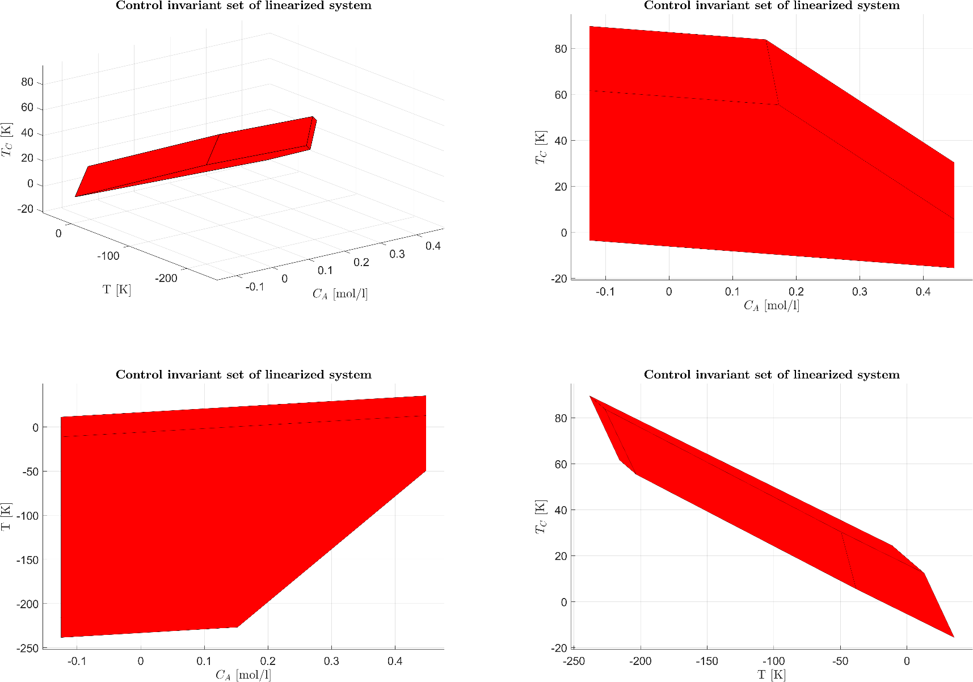
Simulazione 2: Control invariant set
Q = 10000 * eye(3)
R = 1
N = 10
T_{s} = 1 [s]
Vincolo terminale di disuguaglianza

Slide 21
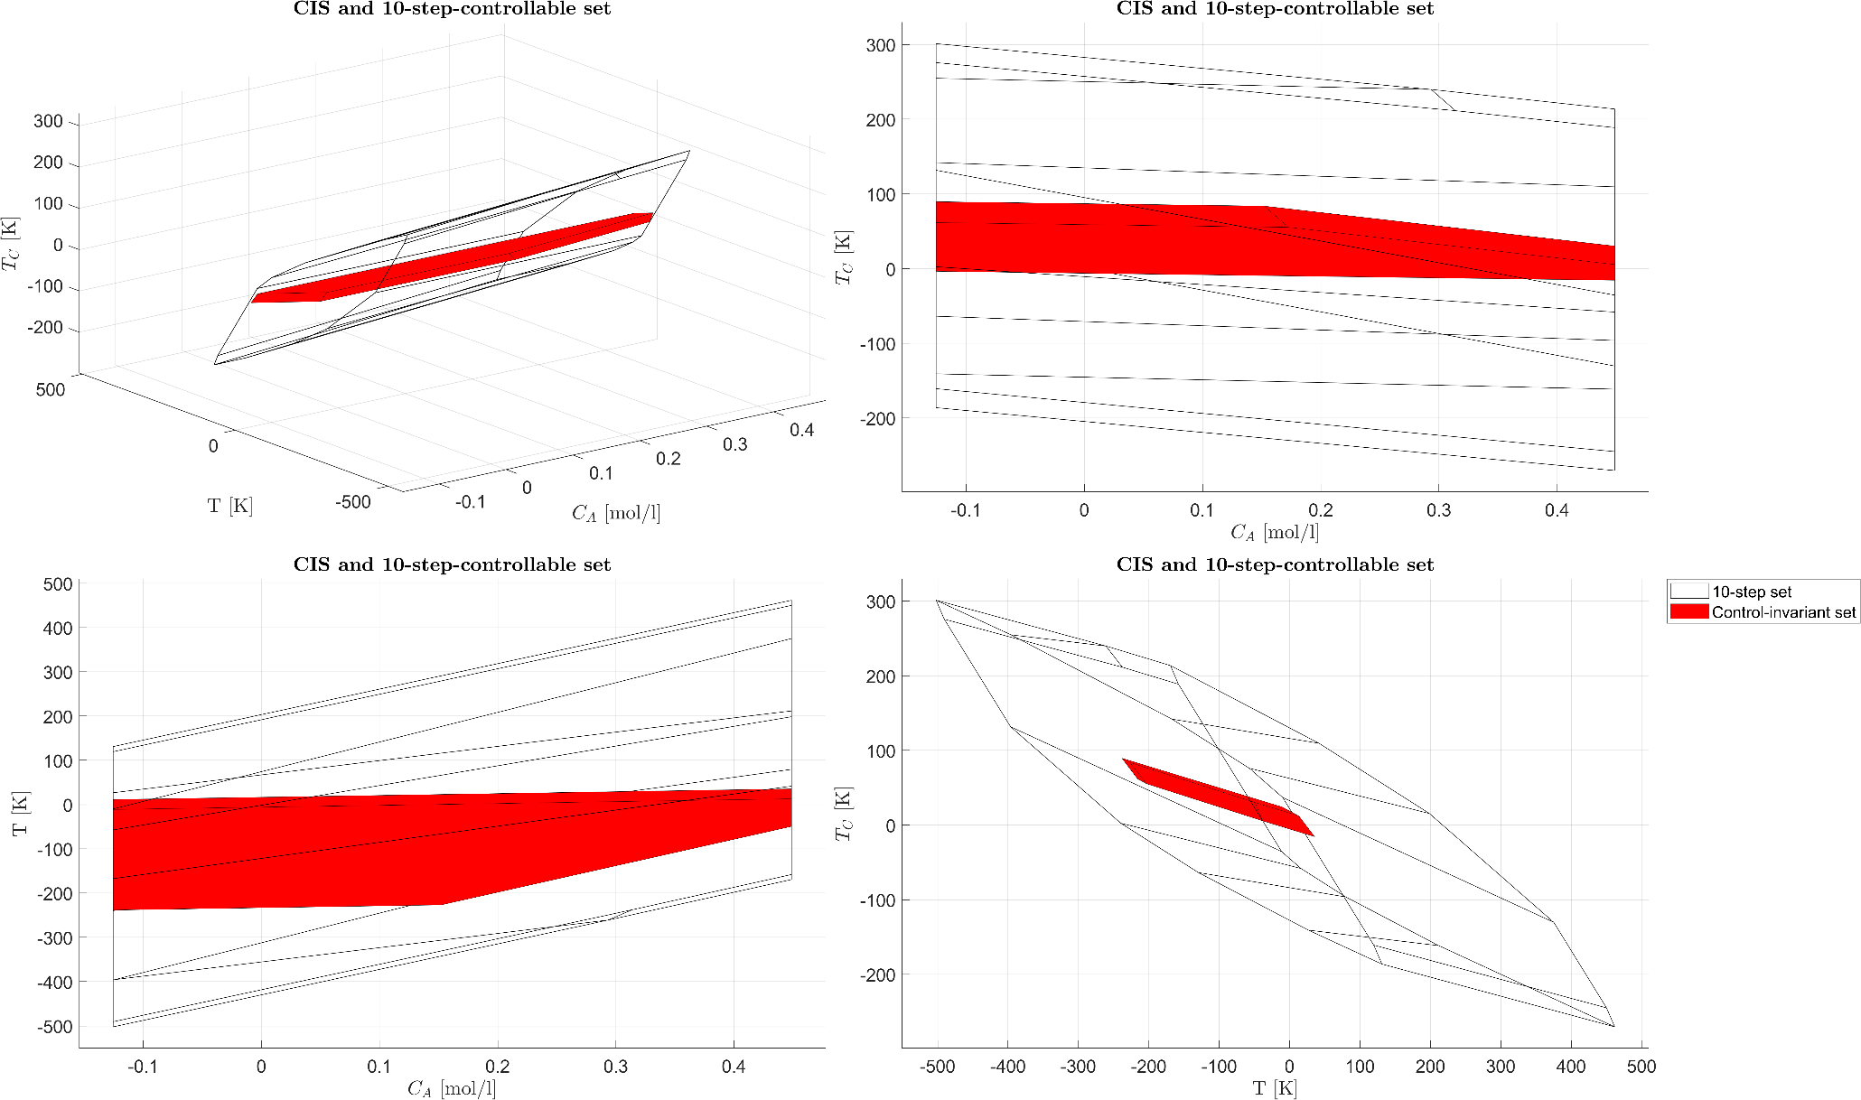
Simulazione 2: N-Step controllable set
Q = 10000 * eye(3)
R = 1
N = 10
T_{s} = 1 [s]
Vincolo terminale di disuguaglianza

Slide 22
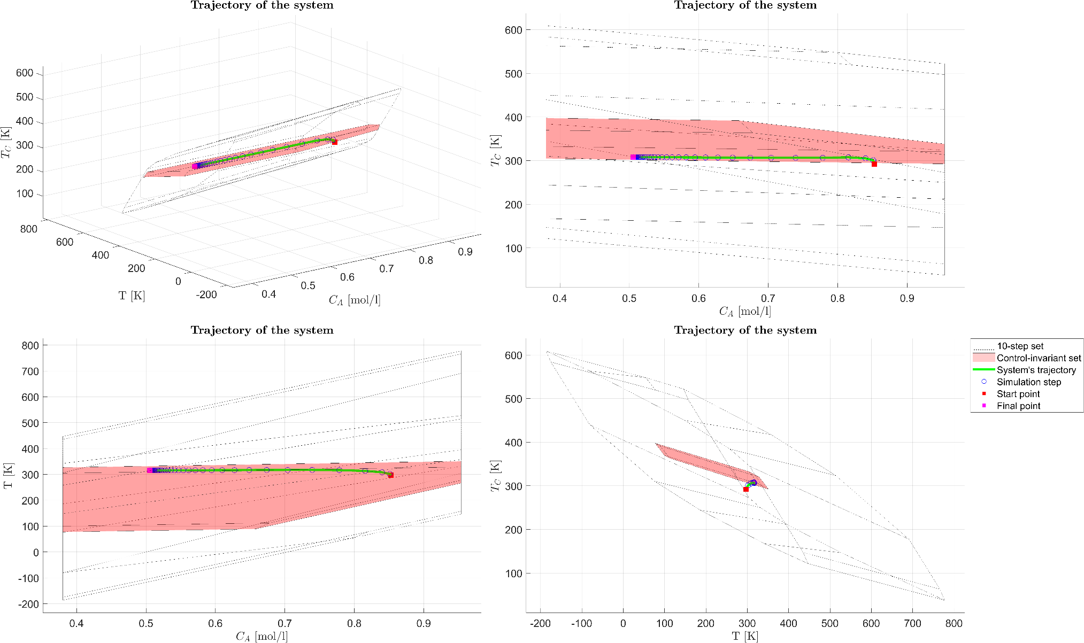
Simulazione 2: Simulazione con MPC
Q = 10000 * eye(3)
R = 1
N = 10
T_{s} = 1 [s]
Vincolo terminale di disuguaglianza

Slide 23
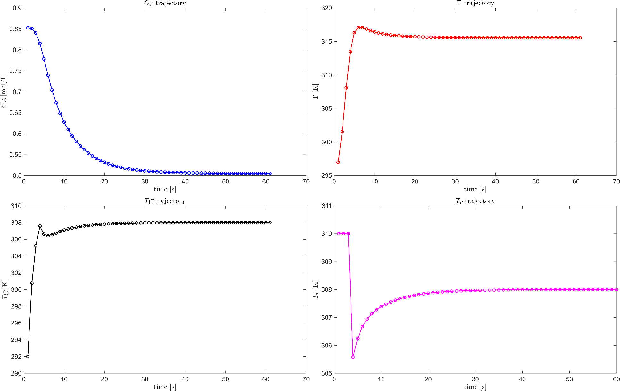
Simulazione 2: Traiettoria dei singoli stati e ingresso
Q = 10000 * eye(3)
R = 1
N = 10
T_{s} = 1 [s]
Vincolo terminale di disuguaglianza

Slide 24
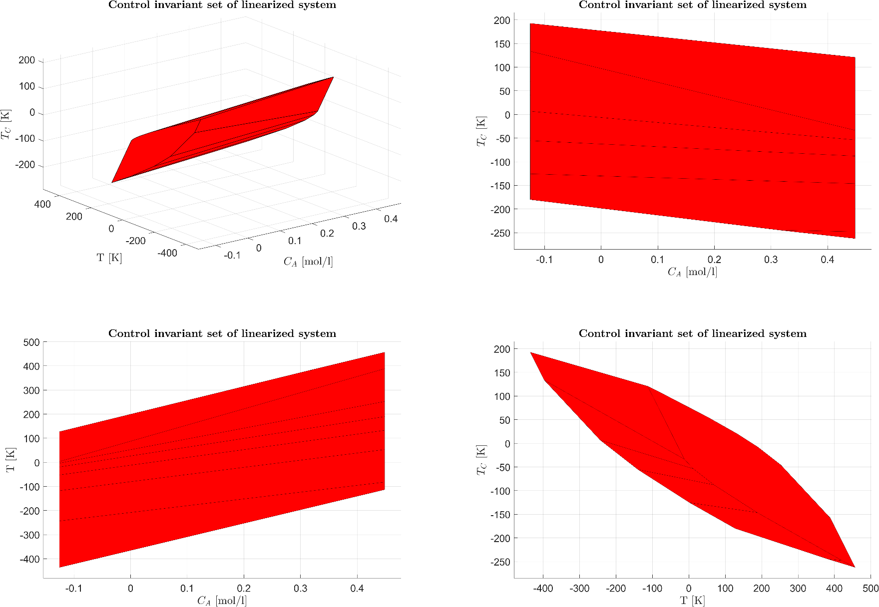
Simulazione 3: Control invariant set
Q = 1
R = 10000
N = 10
T_{s} = 1 [s]
Vincolo terminale di disuguaglianza

Slide 25
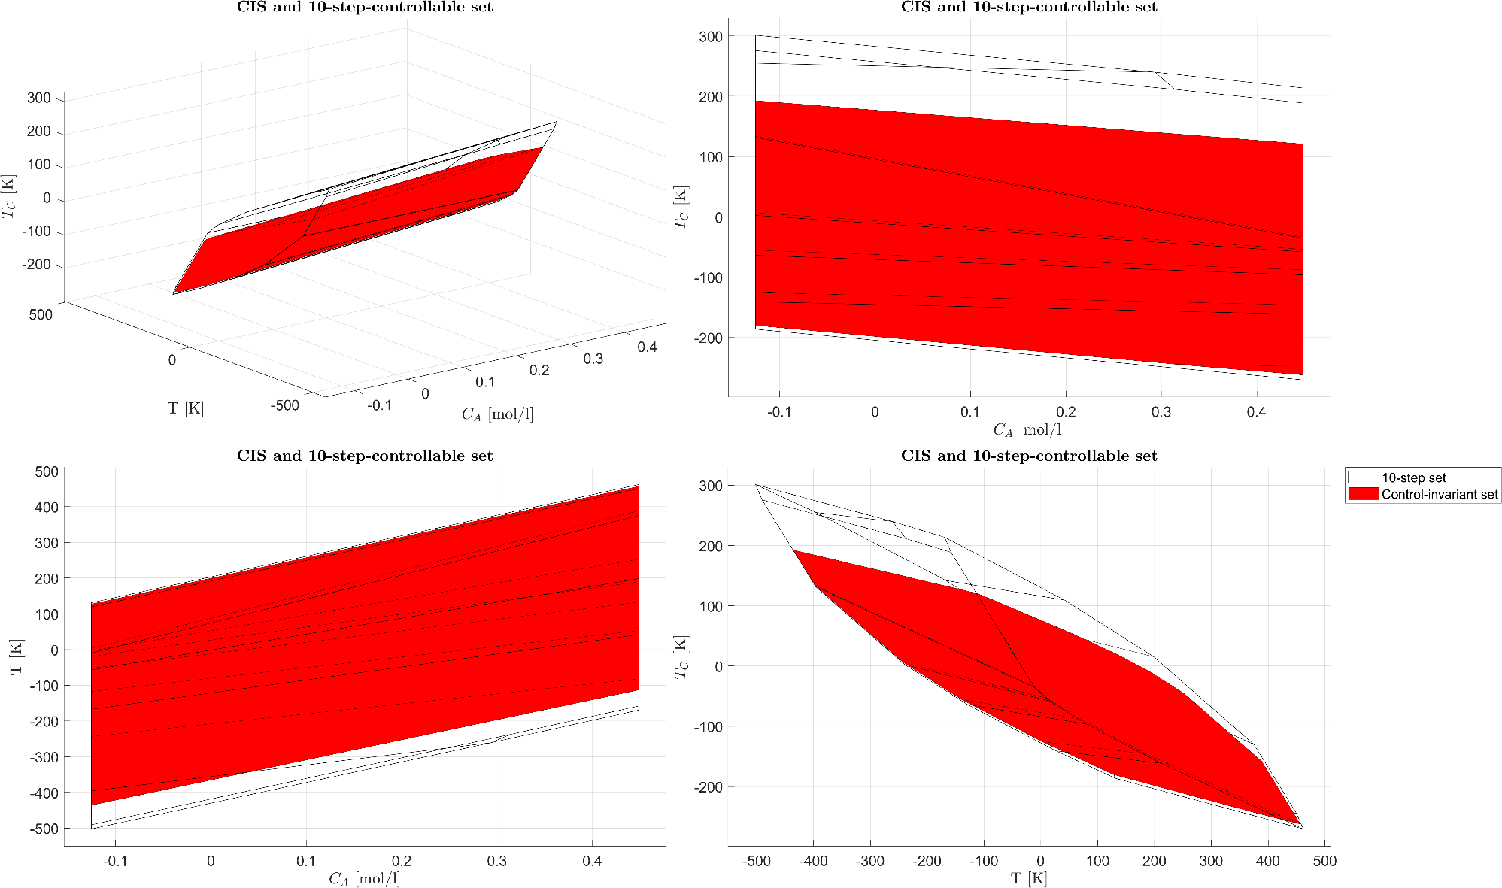
Simulazione 3: N-Step controllable set
Q = 1
R = 10000
N = 10
T_{s} = 1 [s]
Vincolo terminale di disuguaglianza

Slide 26
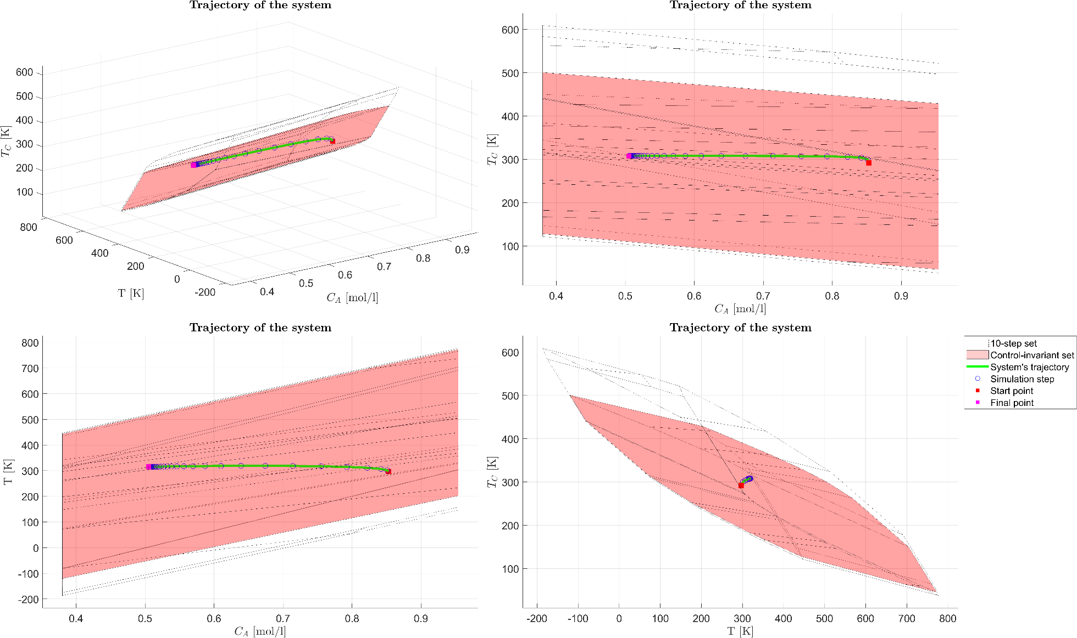
Simulazione 3: Simulazione con MPC
Q = 1
R = 10000
N = 10
T_{s} = 1 [s]
Vincolo terminale di disuguaglianza

Slide 27
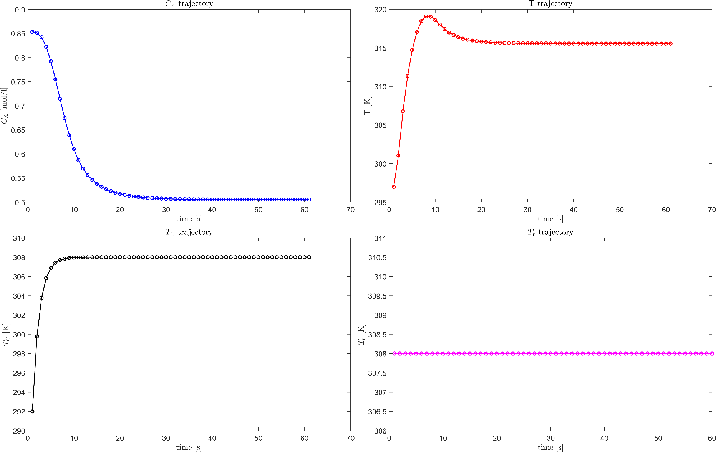
Simulazione 3: Traiettoria dei singoli stati e ingresso
Q = 1
R = 10000
N = 10
T_{s} = 1 [s]
Vincolo terminale di disuguaglianza

Slide 28
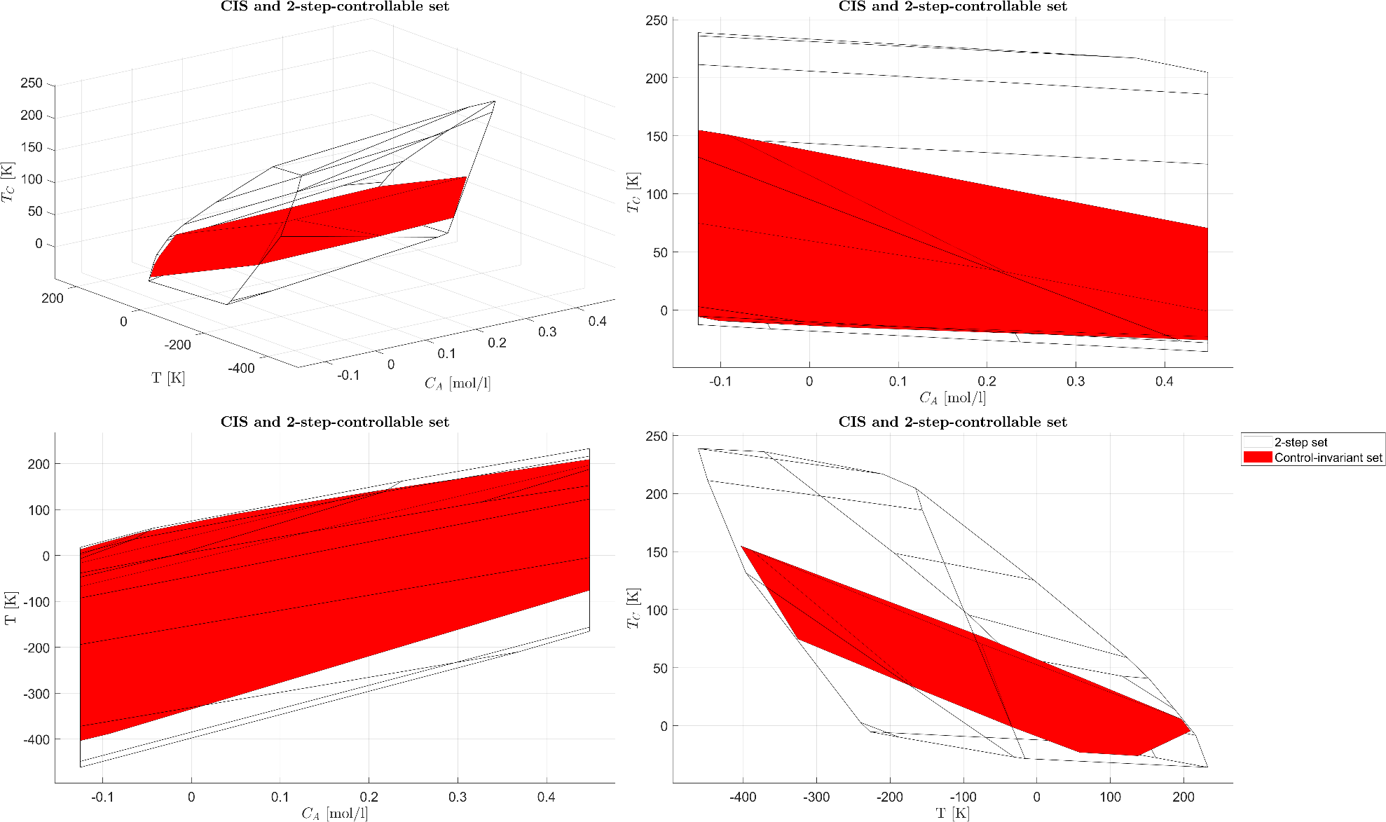
Simulazione 4: Control invariant set
Q = 1
R = 1
N = 2
T_{s} = 1 [s]
Vincolo terminale di disuguaglianza

Slide 29

Simulazione 4: N-Step controllable set
Q = 1
R = 1
N = 2
T_{s} = 1 [s]
Vincolo terminale di disuguaglianza

Slide 30
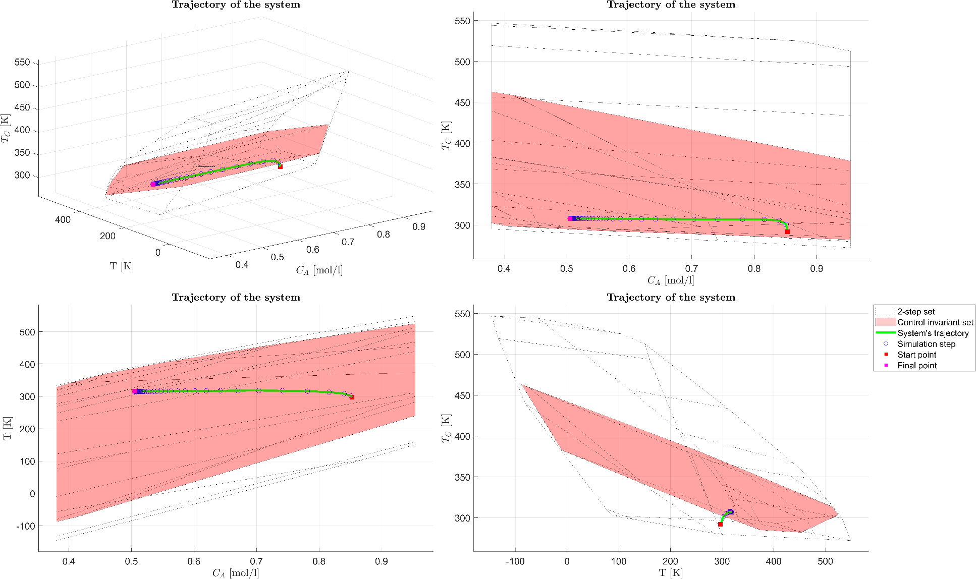
Simulazione 4: Simulazione con MPC
Q = 1
R = 1
N = 2
T_{s} = 1 [s]
Vincolo terminale di disuguaglianza

Slide 31
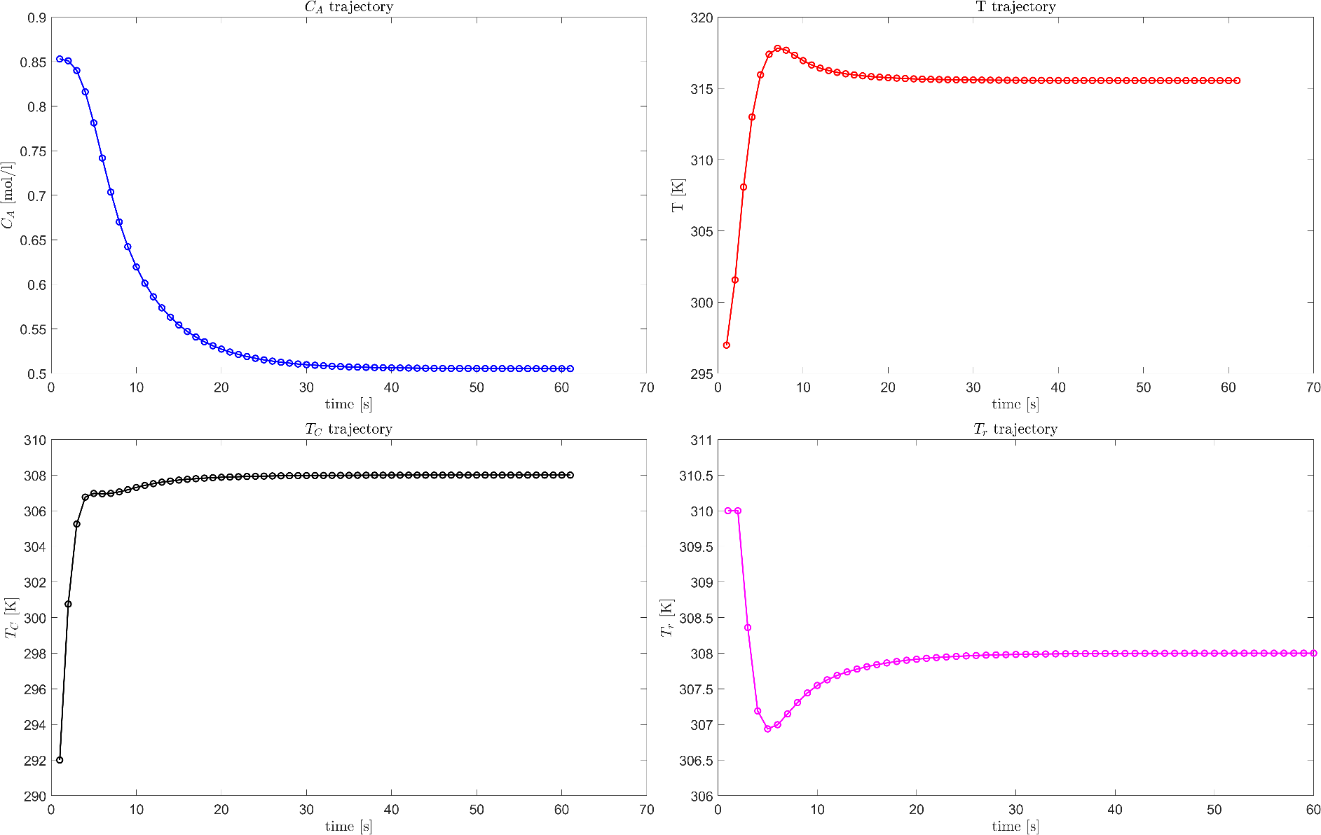
Simulazione 4: Traiettoria dei singoli stati e ingresso
Q = 1
R = 1
N = 2
T_{s} = 1 [s]
Vincolo terminale di disuguaglianza

Slide 32
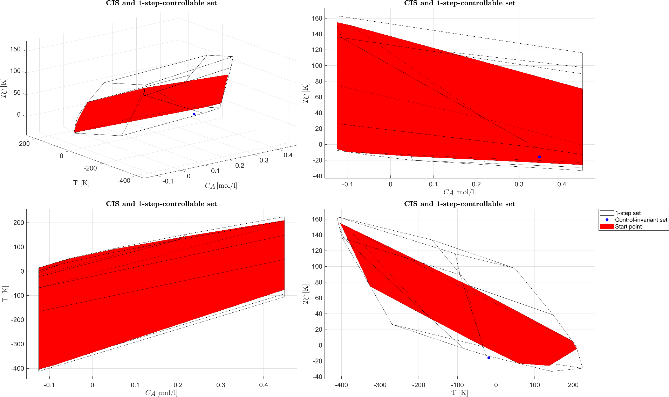
Simulazione 5: Control invariant set
Q = 1
R = 1
N = 1
T_{s} = 1 [s]
Vincolo terminale di disuguaglianza
Problema infeasible

Slide 33
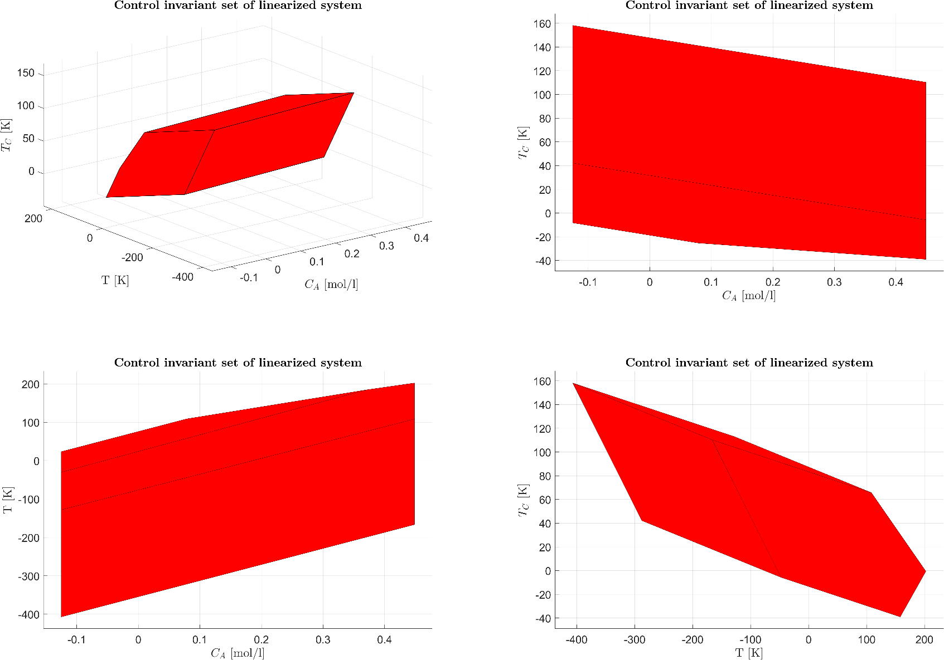
Simulazione 6: Control invariant set
Q = 1
R = 1
N = 10
T_{s} = 2 [s]
Vincolo terminale di disuguaglianza
Si può notare come il control variant set assume una forma più quadrata, questo perché aumentando il tempo di campionamento si perdono informazioni sulla dinamica

Slide 34
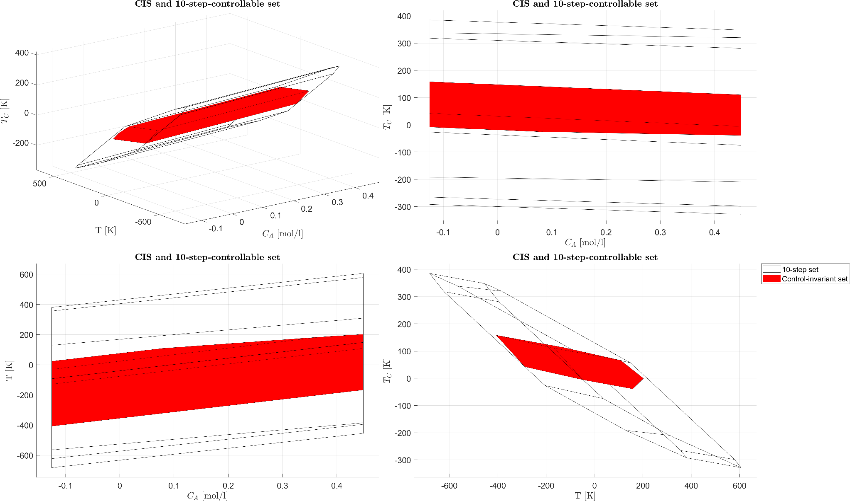
Simulazione 6: N-Step controllable set
Q = 1
R = 1
N = 10
T_{s} = 2 [s]
Vincolo terminale di disuguaglianza

Slide 35
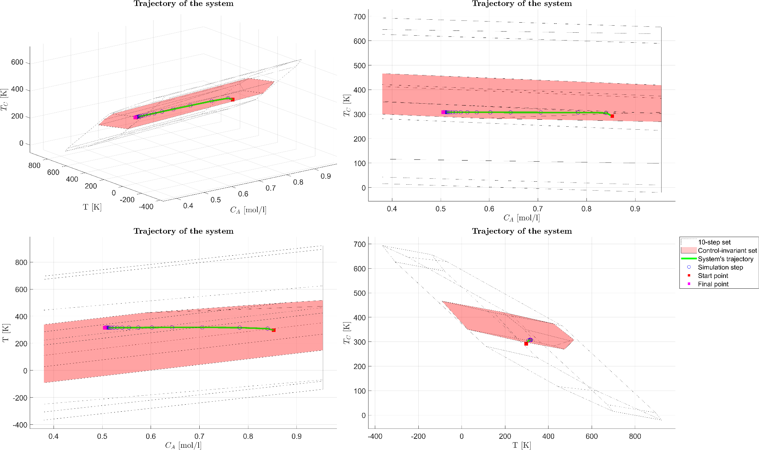
Simulazione 6: Simulazione con MPC
Q = 1
R = 1
N = 10
T_{s} = 2 [s]
Vincolo terminale di disuguaglianza

Slide 36
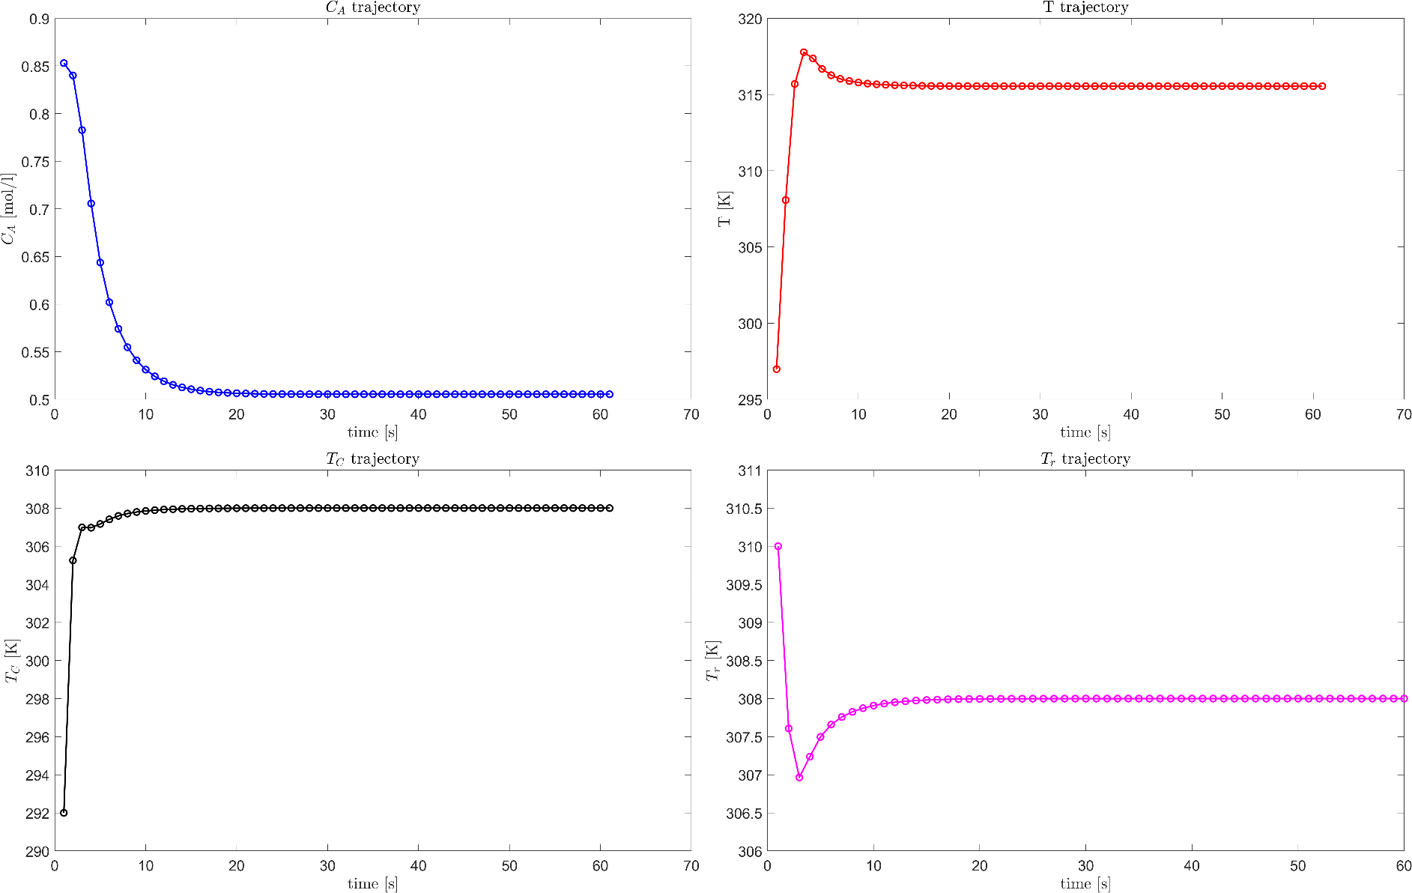
Simulazione 6: Traiettoria dei singoli stati e ingresso
Q = 1
R = 1
N = 10
T_{s} = 2 [s]
Vincolo terminale di disuguaglianza

Slide 37
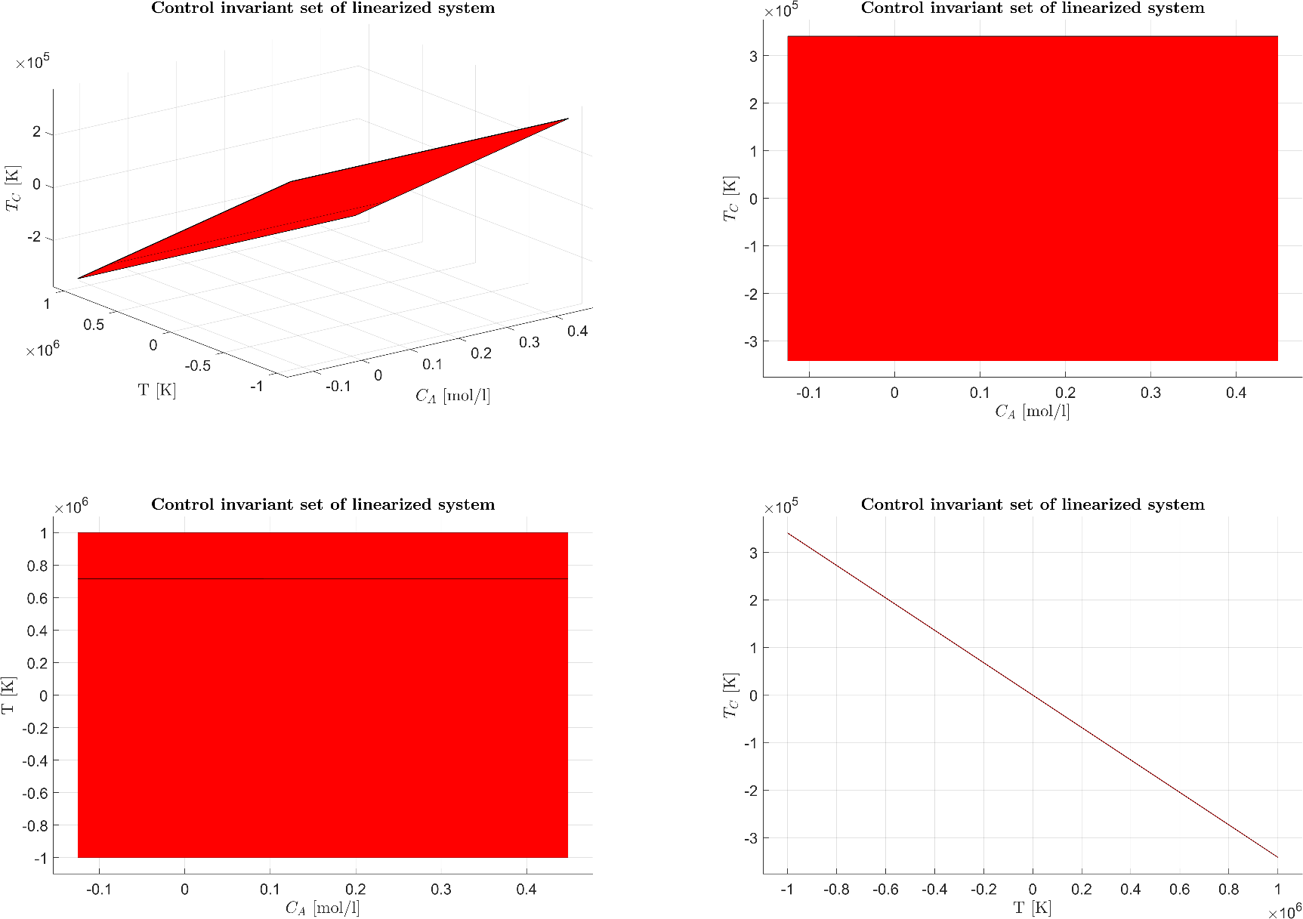
Simulazione 7: Control invariant set
Q = 1
R = 1
N = 10
T_{s} = 20 [s]
Vincolo terminale di disuguaglianza
Aumentando ulteriormente il tempo di campionamento si perde molto della dinamica del sistema, infatti si ha un control invariant set con una forma quadrata.

Slide 38
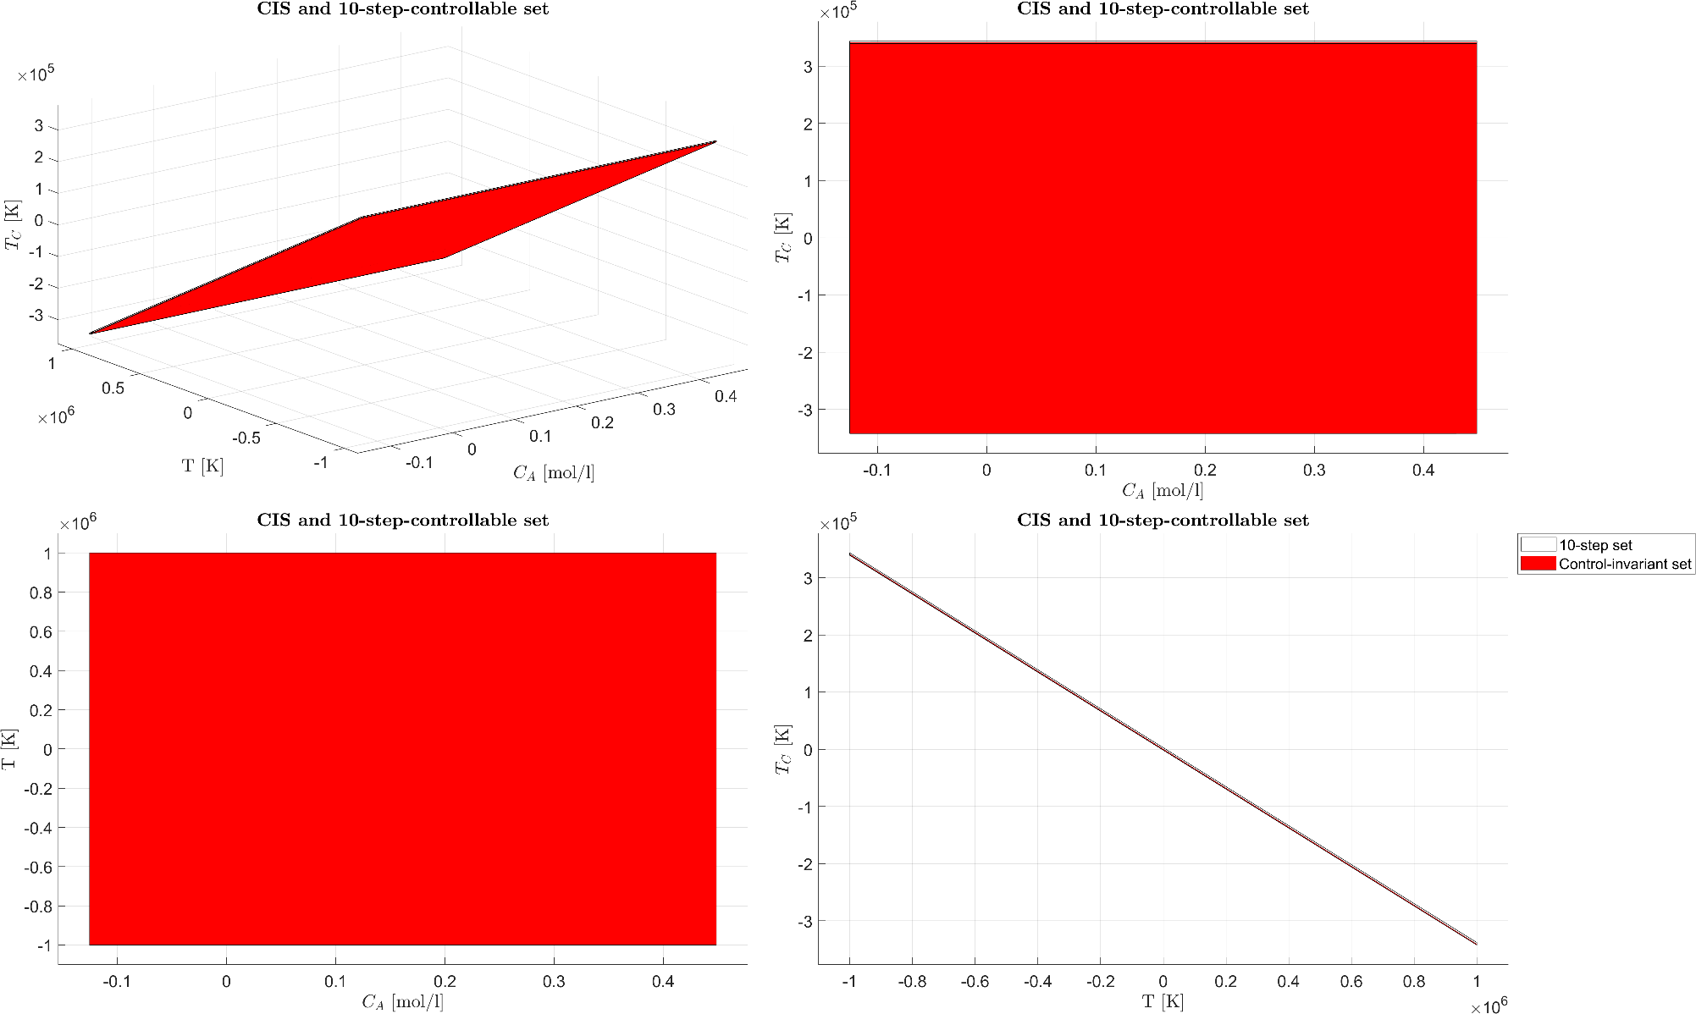
Simulazione 7: N-Step controllable set
Q = 1
R = 1
N = 10
T_{s} = 20 [s]
Vincolo terminale di disuguaglianza

Slide 39
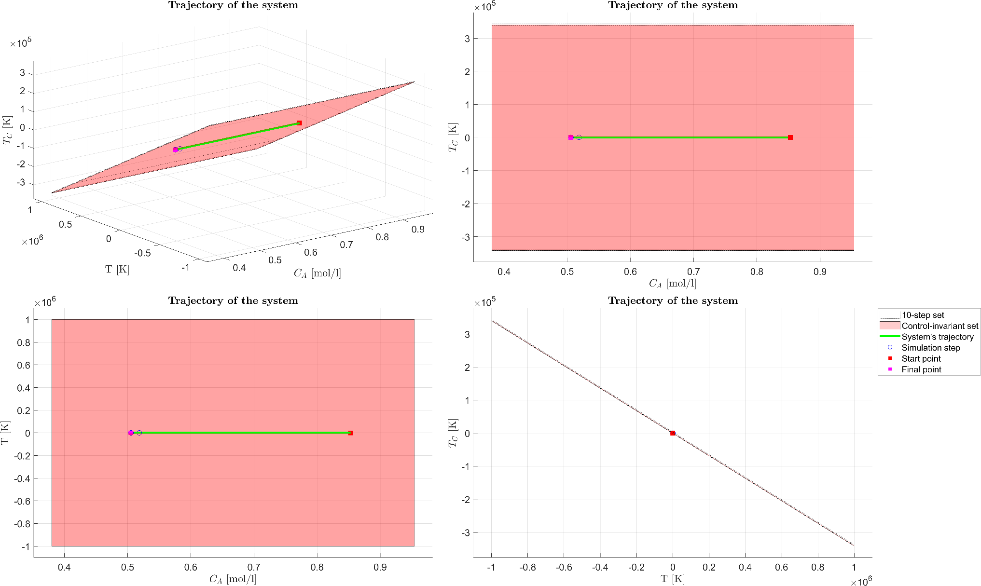
Simulazione 7: Simulazione con MPC
Q = 1
R = 1
N = 10
T_{s} = 20 [s]
Vincolo terminale di disuguaglianza

Slide 40
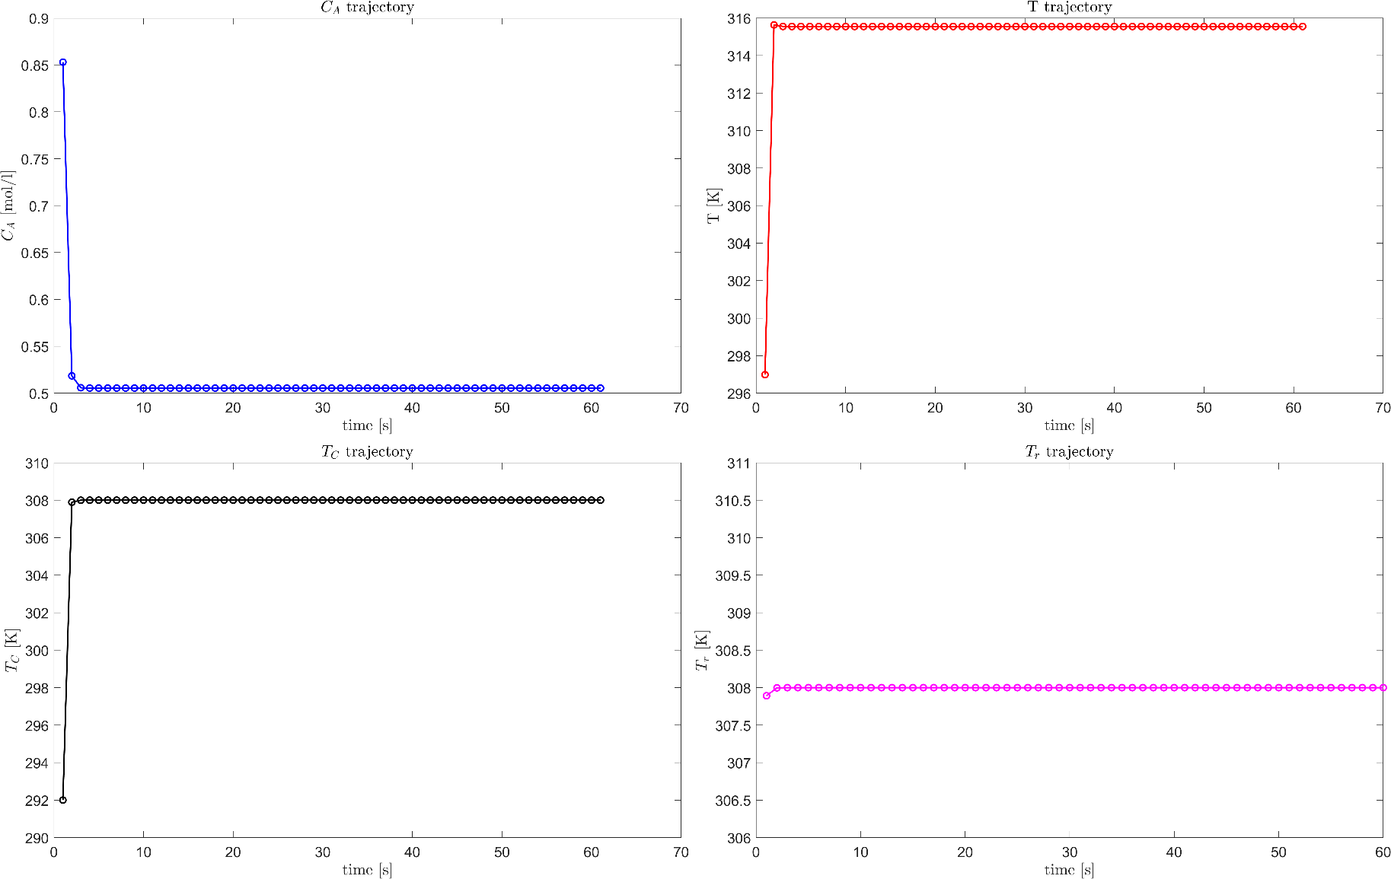
Simulazione 7: Traiettoria dei singoli stati e ingresso
Q = 1
R = 1
N = 10
T_{s} = 20 [s]
Vincolo terminale di disuguaglianza

Slide 41
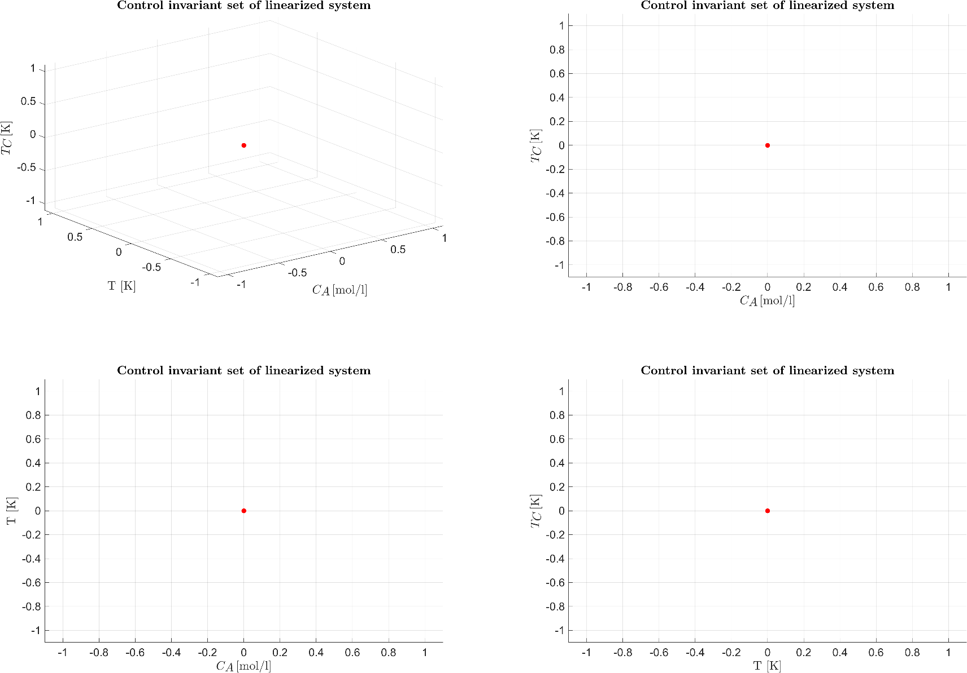
Simulazione 8: Control invariant set
Q = 1
R = 1
N = 10
T_{s} = 1 [s]
Vincolo terminale di uguaglianza

Slide 42
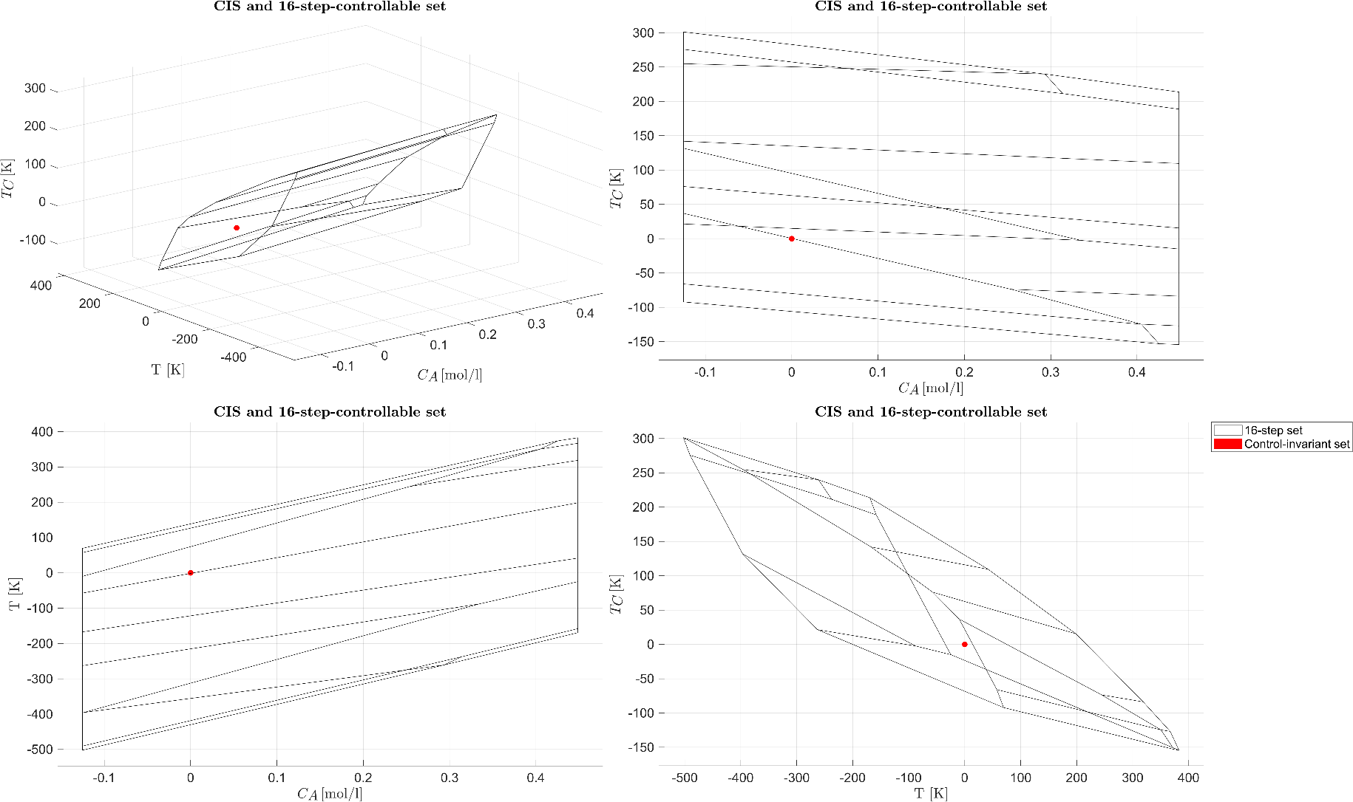
Simulazione 8: N-Step controllable set
Q = 1
R = 1
N = 10
T_{s} = 1 [s]
Vincolo terminale di uguaglianza
AGGIUNGERE VOLUMI MAGARI PER VEDERE DIFFERENZA?

Slide 43
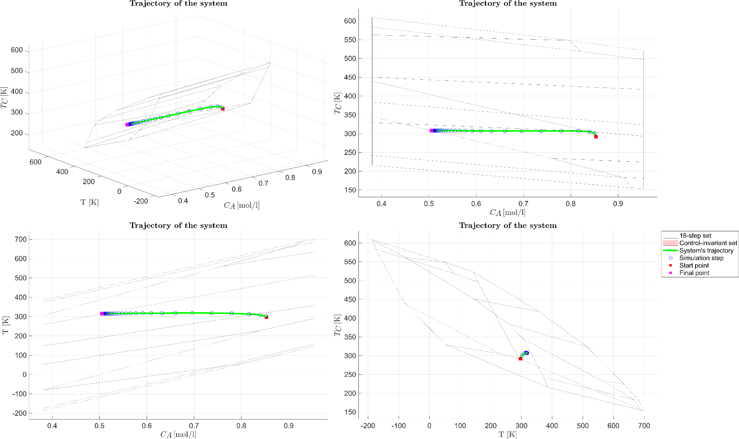
Simulazione 8: Simulazione con MPC
Q = 1
R = 1
N = 10
T_{s} = 1 [s]
Vincolo terminale di uguaglianza

Slide 44
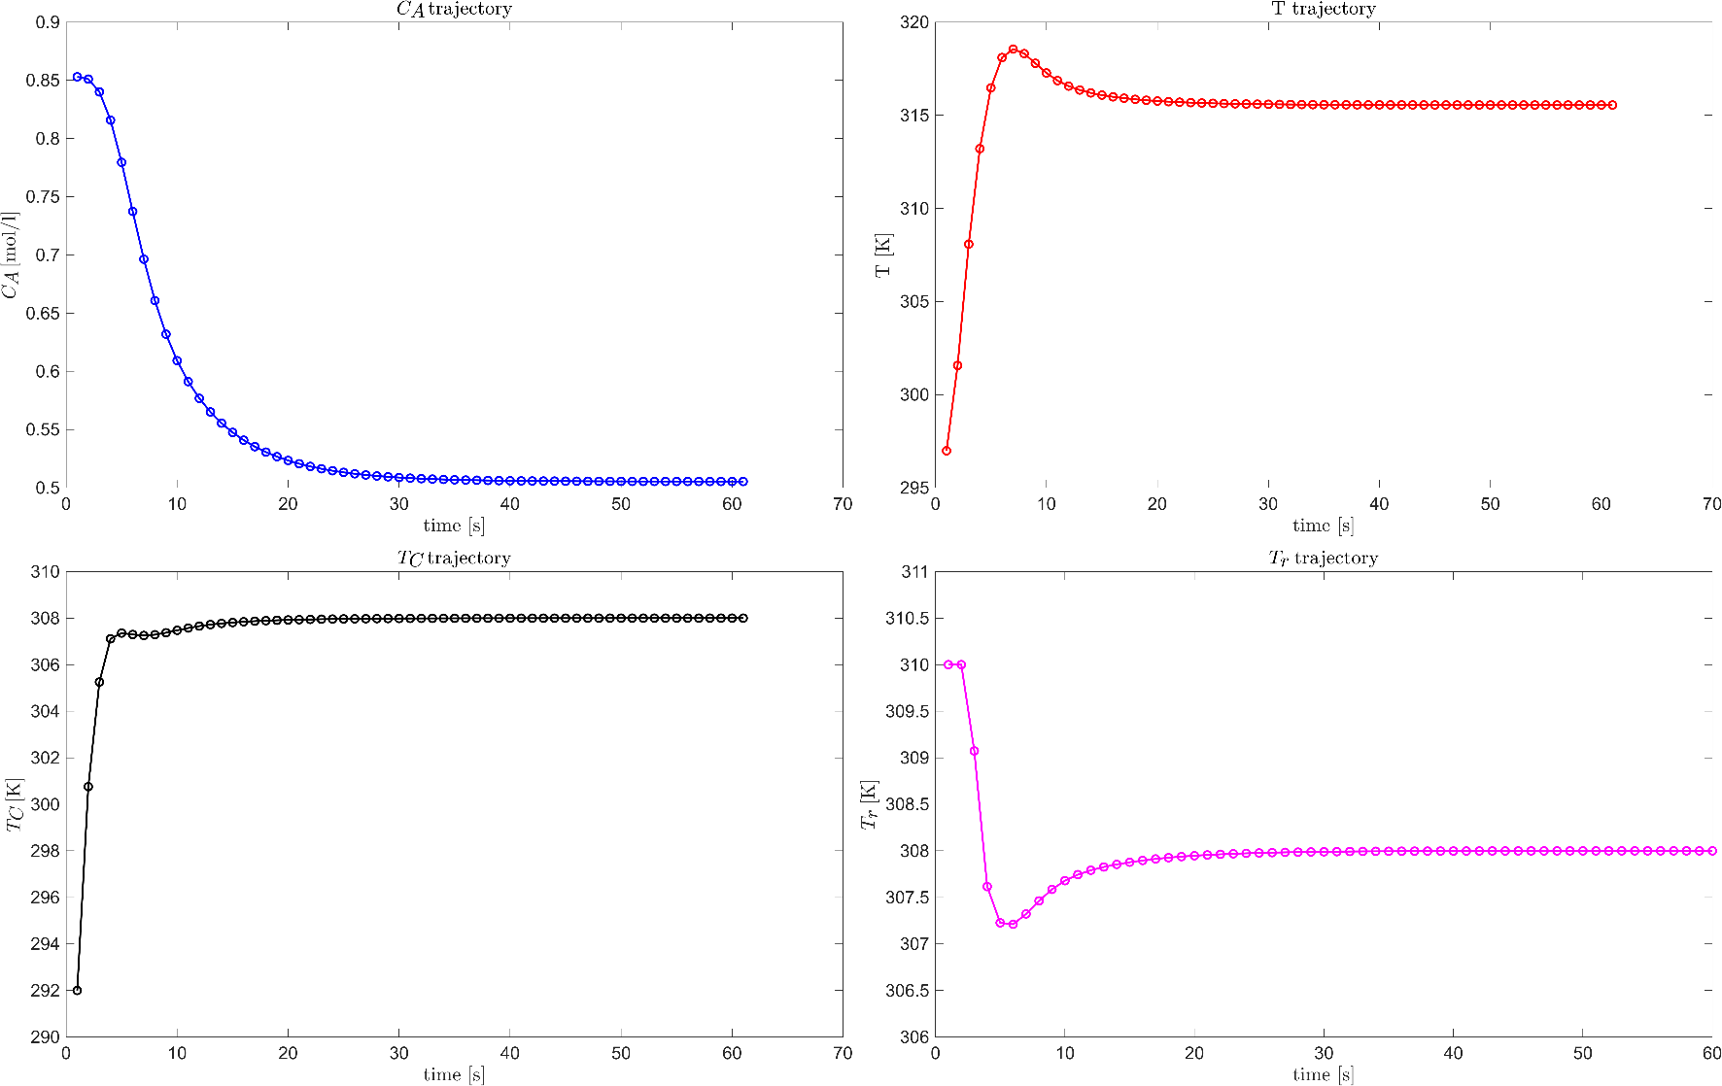
Simulazione 8: Traiettoria dei singoli stati e ingresso
Q = 1
R = 1
N = 10
T_{s} = 1 [s]
Vincolo terminale di uguaglianza

Slide 45
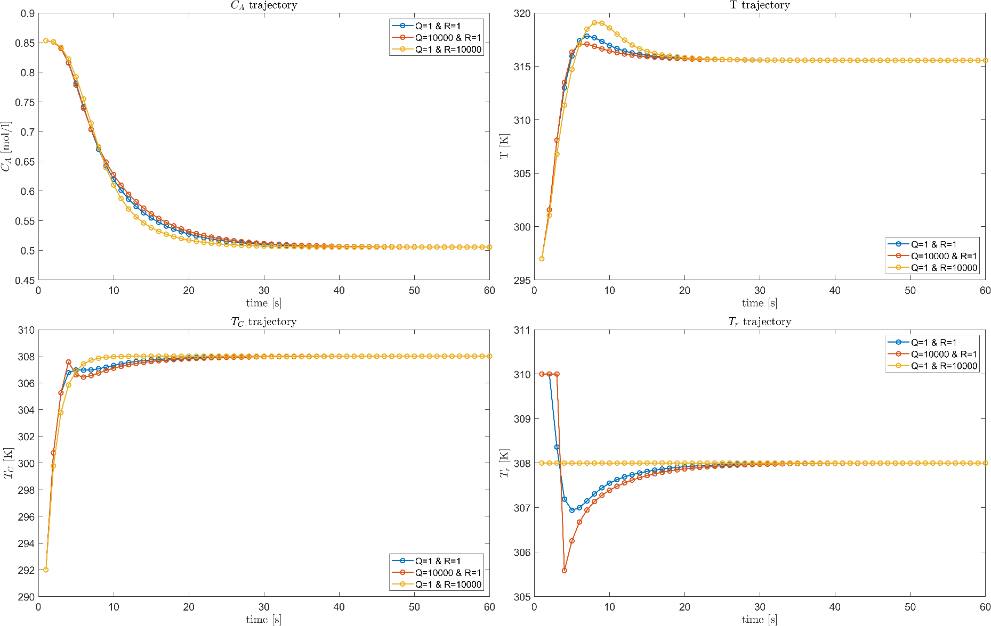
Traiettoria dei singoli stati e ingresso al variare di Q e R

